Slide 1


FreeStyle Libre
ZAŠTO BOCKATI KADA SE MOŽE SKENIRATI ?
Daniela Cvitanović
Zadar, 02.10.2015.

Slide 2
Zašto FreeStyle Libre?
PRAKTIČAN
Mali senzor (35mm promjer, 5 mm debljina) koji kroz 24 sata u svakoj minuti mjeri i pohranjuje izmjerenu razinu šećera u krvi.
DISKRETAN
Očitanje razine šećera u krvi moguće je skeniranjem (čak i preko odjeće) na udaljenosti od 1 cm do 5cm.
VODOOTPORAN
Senzor je vodootporan i s njim se neometano može tuširati, plivati i vježbati.
JEDNOSTAVAN ZA KORIŠTENJE
Sa svakim skeniranjem se očita trenutna vrijednost šećera u krvi, podaci o razini šećera u krvi u zadnjih 8 sati te strelica koja pokazuje trend rasta/pada šećera.

Slide 3
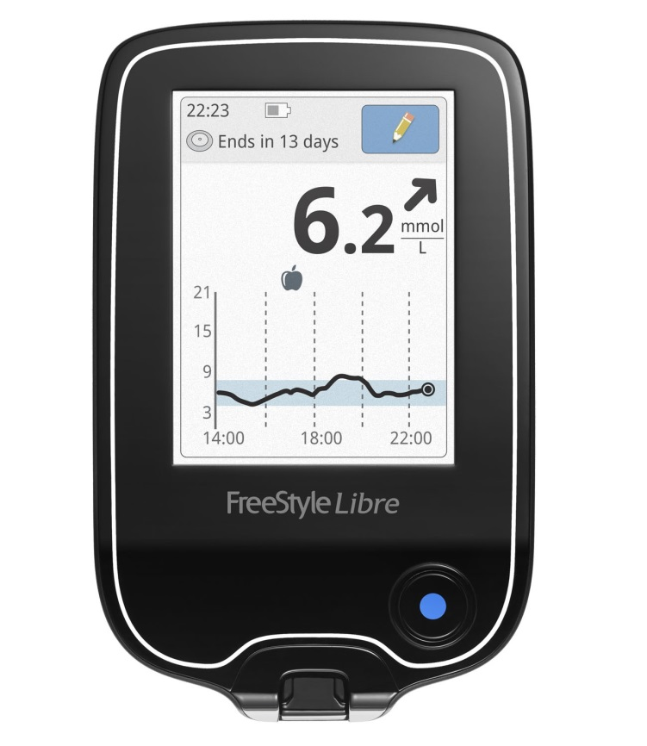
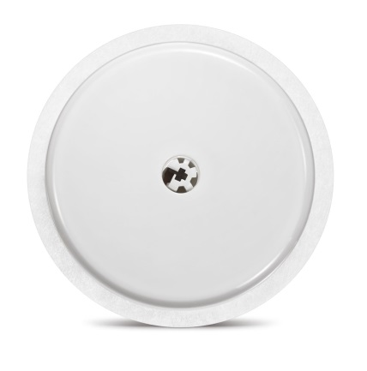
Od čega se sastoji?
Čitač prikazuje podatke prikupljene senzorom. On prikazuje trenutnu vrijednost šećera u krvi, grafički prikaz kretanja šećera kroz zadanjih 8 sati te strelicu koja predstavlja brzinu rasta/pada šećera u krvi. Čitač čuva podatke 90 dana.
Čitač ima mogućnost mjerenja šećera u krvi i ketona putem FreeStyle trakica.
Senzor
Senzor mjeri razinu šećera u krvi 24 sata u intervalu od 1 minute. Podatke o mjerenju sprema svako 15 minuta i čuva ih 8 sati. Trajanje svakog senzora je točno 14 dana.
Čitač

Slide 4
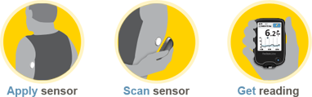
Kako se koristi?
NANOŠENJE SENZORA
Senzor se nanosi na stražnji dio nadlaktice uz pomoć jednokratnog aplikatora.
Nanošenjem, tanka sterilna fleksibilna igla se uvlači ispod kože, a pridržava je samoljepljivi jastučić.
Nanošenje je gotovo bezbolno.
SKENIRANJE I OČITANJE
Za očitanje razine šećera u krvi čitač se približi senzoru na udaljenost od 1-5cm te se bez boli dobiju informacije o trenutnoj razini šećera u krvi kao i podaci o razini šećera u krvi u zadnjih 8 sati. Skeniranje je moguće preko odjeće do debljine od 4 mm.

Slide 5
Kako nabaviti FreeStyle Libre?
Odlukom proizvođača (Abbott) FreeStyle Libre je izašao na tržište zapadne Europe krajem 2014. godine (Njemačka, UK, Italija, Francuska, Austrija).
FreeStyle Libre nije u slobodnoj prodaji te je za njega potrebna online predbilježba preko webstranica u pojedinoj državi.
Abbott ne šalje uređaje van granica države predstavništva.
U Austriji se može odjednom kupiti do 8 senzora (kvartalno) dok se u ostalim državama mogu kupiti 2 senzora mjesečno.
FreeStyle Libre trenutno u Hrvatskoj nije dostupan. Kada će doći?
FreeStyle Libre prodaju razni preprodavači na ebay.com po višestruko većim cijenama od prodajne (OPREZ!).
U nekim državama se koriste mg/dl umjesto mmol/l (ne može se izmijeniti).
http://freestylelibre.co.uk
http://freestylelibre.de
http://freestylelibre.at
http://freestylelibre.fr
http://freestylelibre.it
* Za pristup ovim site-ovima iz Hrvatske možete koristiti Chrome browser s https://hola.org dodatkom.

Slide 6
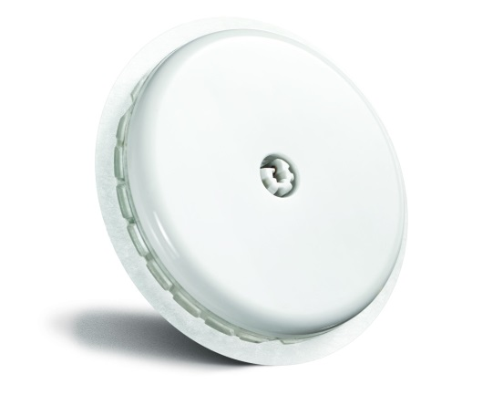
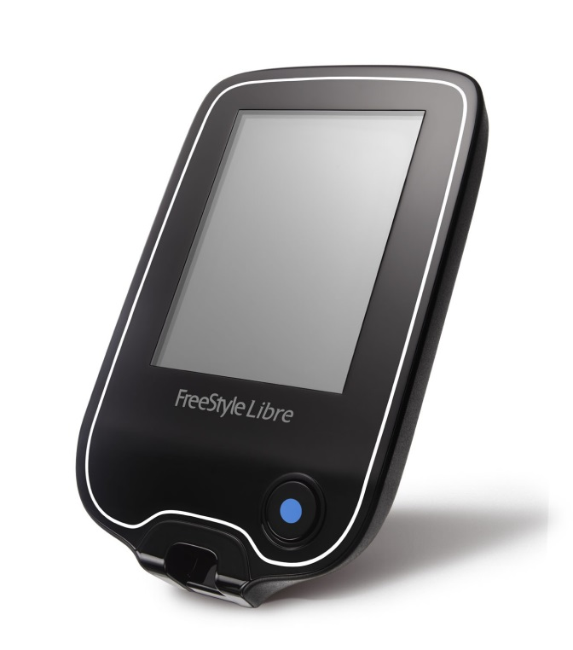
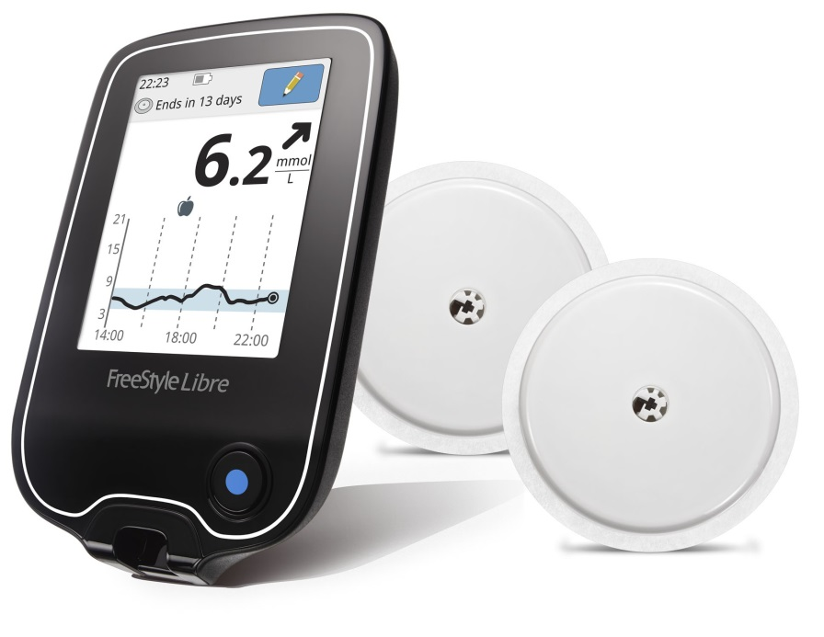

Kolika je cijena?
Senzor
€ 59,90
Čitač
Start paket (čitač + 2 senzora)
€ 59,90
€ 169,90

Slide 7
FreeStyle Libre softver
Korištenjem FreeStyle Libre softvera može se dostići bolje razumijevanje svih dobivenih podataka.
Softver radi analize te zorno ukazuje na trenutke kada regulacija šećera u krvi nije na zadovoljavajućoj razini.

Slide 8
Liapp aplikacija
Liapp je besplatna aplikacija u razvoju za Android smart telefone.
Omogućuje smart telefonima koji imaju ugrađen NFC čip skeniranje senzora FreeStyle Libre.
U Liapp aplikaciji se mogu vidjeti vrijednosti šećera u krvi bez upotrebe čitača FreeStyle Libre.
Liapp nema sve funkcionalnosti čitača no može se koristiti kao priručno sredstvo ili kao dodatni uređaj za očitavanje šećera u krvi.
Za sada je Liapp u testnoj fazi te svatko može postati tester te ostavljati svoje komentare i želje programeru koji i sam koristi FreeStyle Libre.
Na iPhone nije moguće instalirati ovu aplikaciju ☹.
Od 04.10.2015. Liapp je dostupna u Google Store-u.
http://www.marcelklug.de/
https://play.google.com/apps/testing/de.cm.liapp
Listu Smartphone telefona koji imaju NFC čip možete vidjeti ovdje:
http://www.nfcworld.com/nfc-phones-list/#available

Slide 9
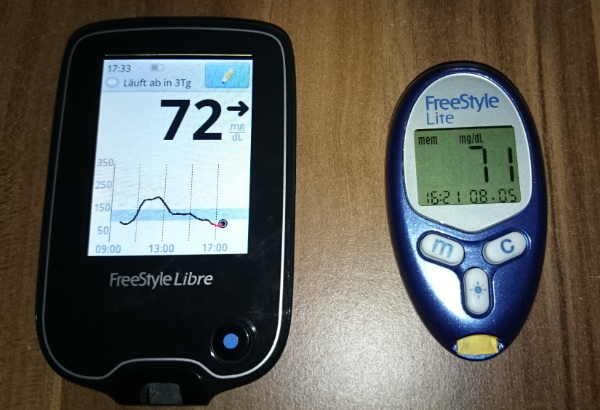
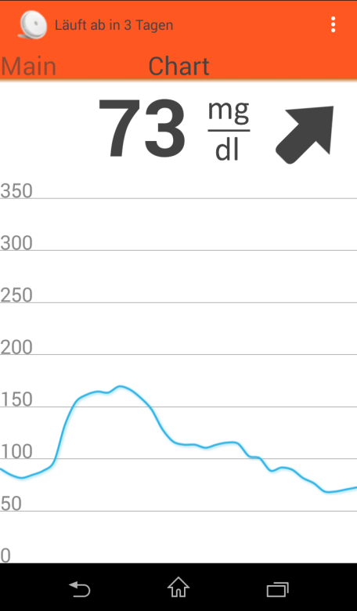
Liapp aplikacija (2)
Prikaz mjerenja šećera u krvi u isto vrijeme na različitim uređajima.
FreeStyle Libre
FreeStyle Lite
Liapp

Slide 10
FreeStyle Libre
KRAJ
ZAŠTO BOCKATI KADA SE MOŽE SKENIRATI ?
Daniela Cvitanović
Zadar, 02.10.2015.

